Slide 1



Presentador
Traducido del inglés al español - www.onlinedoctranslator.com
jack changes el gerente técnico regional de ABB Inc. en el negocio de automatización de subestaciones que atiende a clientes en Canadá y las regiones del norte. Brinda soporte de ingeniería, puesta en marcha y solución de problemas a los clientes que aplican los dispositivos de automatización y protección de alto voltaje de ABB. Antes de unirse a ABB, Jack trabajó como ingeniero de proyectos de P&C de subestaciones en dos firmas consultoras especializadas (ahora ABB y Quanta Services, respectivamente) y también como consultor de ingeniería para una empresa de servicios públicos en sus proyectos de expansión y actualización de transmisión. Jack es un ingeniero profesional registrado en la provincia de Alberta, Canadá.
©ABB
17 de junio,
| Deslizar

Slide 2
Objetivos de aprendizaje
Fundamentos de la generación de energía
Fallas del generador
Condiciones anormales del generador
Capacidades de los IED de protección de generadores modernos
Funciones típicas de protección del generador
© Grupo ABB
17 de junio,
2015
| Diapositiva 5

Slide 3
Estándares
C37.101: Guía para la protección de tierra del generador de CA
C37.102: Guía para la protección del generador de CA
Tutorial IEEE sobre la protección del generador síncrono (PSRC)
© Grupo ABB
17 de junio,
2015
| Diapositiva 6

Slide 4



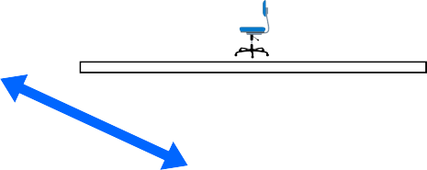

















Componentes típicos de una planta de energía
la central eléctrica
AUMENTAR
SALA DE CONTROL
SISTEMA AT
TRANSFORMADOR
Aparamenta MT/BT
INTERRUPTOR HV
UCN& DC UtNuXILIURNY SYSTE METRSO
CONTROL
SISTEMAS
1
AUX.
TRANSF.
GOBERNADOR
1
GENERADOR
INTERRUPTOR AUTOMÁTICO
PT
& CT
SINCRONIZANDO
SINCRÓNICO
mXiCITUCNIÓN
TURBINA
GENERADOR
SISTEMATEM
ESTRELLA
PUNTO CUBÍCULO
EXCITACIÓN
TRANSFORMADOR
© SUNT-
Capacitación

Slide 5
Partes típicas de una planta de energía
Subestación AT
Barra colectora en subestación HV
AT - Interruptor
Planta de energía
Transformador principal
Transformador Auxiliar
Interruptor de generador
Transformador de excitación
Sistema de excitación
válvula de turbina
Generador de turbina
GRAMO
Disyuntor de campo
Sistema de puesta a tierra
© Grupo ABB
17 de junio,
2015

Slide 6
Diseños de equipos eléctricos de diferentes plantas de energía.
GRAMO
GRAMO
GRAMO
GRAMO
GRAMO
GRAMO
© Grupo ABB
17 de junio,
2015

Slide 7
Daños en el núcleo del estator en caso de defecto a tierra
Prácticamente todos los generadores
conectados a la unidad están conectados a tierra de alta impedancia
Solo los generadores industriales pueden ser de baja impedancia.
conectado a tierra
© Grupo ABB
17 de junio,
2015

Slide 8


Prácticas de puesta a tierra del devanado del estator
Toma de tierra
Transformador
(Neutral)
Toma de tierra
Transformador
(Terminal)
R
Resistador
Conectado a tierra
Aislado
~ 3,0 Ω
GRAMO
GRAMO
GRAMO
GRAMO
R ~ 1kΩ
R ~ 0,5 Ω
© Grupo ABB
17 de junio,
2015

Slide 9
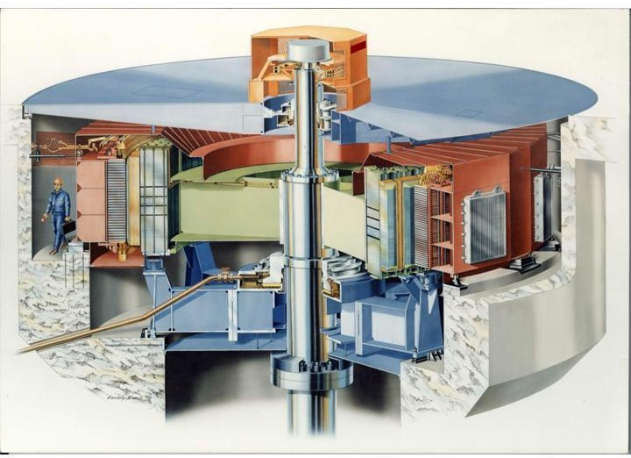
Posibles fallas
Fallas a tierra del estator
Fallas a tierra del rotor
Cortocircuitos del estator
Fallas entre espiras del estator/rotor
Fallas del transformador de la unidad
fallas externas
© Grupo ABB
17 de junio,
2015

Slide 10
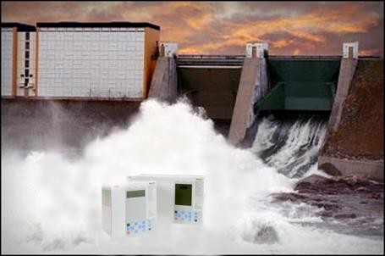
Condición de funcionamiento anormal
sobrecorriente/sobrecarga
carga desequilibrada
exceso de temperatura
sobre y bajo voltaje
sobreexcitación y subexcitación
sobrefrecuencia y subfrecuencia
exceso de fundente
funcionamiento asíncrono
fuera de sintonía
motor generador
fallas en el sistema de control de la máquina (es decir, AVR o falla del gobernador)
fallas en el sistema de enfriamiento de la máquina
fallas en el equipo primario (es decir, descarga disruptiva en la cabeza del interruptor)
fase abierta
© Grupo ABB
17 de junio,
2015

Slide 11
Asignación de funciones de protección
87G/87O Diferencial
32 potencia inversa
59 sobretensión
81O/U Frecuencia
2Sobreflujo de 4V/Hz
Turbina
4Sobrecarga del estator 9S
21/51V Voltaje/sobrecorriente
6Estator de falla a tierra 4S
46 Desequilibrio
ynoter-turn
40 Pérdida de excitación
50AE Activación accidental
78 Deslizamiento de polos
64R Falta a tierra del rotor
49R Sobrecarga del rotor
Rotor
estator
© Grupo ABB
17 de junio,
2015

Slide 12

Protección del generador
Gen Dif + respaldo 12AI
Y
<
Y
60FL
RFUF SDD
81
SA PTUF
f<
81
PTO SA
f>
78 Ucos
PSP PPAM
21 Z<
ZMH PDIS
32 PAGß
Partido republicano
37 PAG<
GUP PDUP
40 Φ<
LEX PDIS
51/67
3I->
50AE U/I>
AEG GAPC
24 U/f>
PVPH OEX
27 3U<
UV2 PTUV
59 3U>
OV2 PTOV
59N 3Uo>
PTO ROV2
PTO OC4
50BF 3I> BF
tu
CC RBRF
GRAMO
64R Re<
currículum gapc
+ RXTTE4
yo
87G
3identificación/yo
GEN PDF
46
I2>
49
Ith
Metro.
PTO NS2
TRPTTR
CV MMXU
Opción
Otras funciones disponibles en la biblioteca de funciones
59N ONU>
PTO ROV2
59THD U3 | d/N
STEF PHIZ
25
SES RSYN
50 | 3I>>
PH PIOC
51/27U</ | I>
currículum gapc
32N | P0->
SDE PSDE
64S | Rse<
STTI PHIZ
REGULADOR 670*1.2 – A20
52PD | PD
CC RPLD
51/67 | 3I>
PTO OC4
51V | yo>/t
currículum gapc
87CT | yo2d/yo
CCS RDIF
64R | Rre<
ROTI PHIZ
Alternativas de funciones para 87G/GEN PDF
87T 3Id/ | I
PDF T2W
87 | identificación
HZ PDIF
©UN Gr BBo pagtu 17 de junio,
2015

Slide 13

Protección de generador con 87T (87O)
Unidad Trafo
Y
D
Diferencial general + respaldo 12AI
50/51 3I>
50BF 3I>BF
CC RBRF
PTO OC4
Y
<
Y
60FL
RFUF SDD
81
f<
SA PTUF
81
PTO SA
78 Ucos
f>
PSP PPAM
21 Z<
ZMH PDIS
24 U/f>
PVPH OEX
87O
3identificación/yo
32Pß
27 3U<
UV2 PTUV
tu
PDF T2W
Partido republicano
37 PAG<
GUP PDUP
59 3U>
OV2 PTOV
GRAMO
64R Re<
currículum gapc
+ RXTTE4
yo
40 Φ<
LEX PDIS
59N 3Uo>
PTO ROV2
46
I2>
49
TRPTTR
Ith
50AE U/I>
AEG GAPC
Metro.
CV MMXU
PTO NS2
Opción
59N ONU> 59THD U3d/N
PTO ROV2 STEF PHIZ
© Grupo ABB
REGULADOR 670*1.2 – A20
17 de junio, |Diapositiva 16
2015

Slide 14
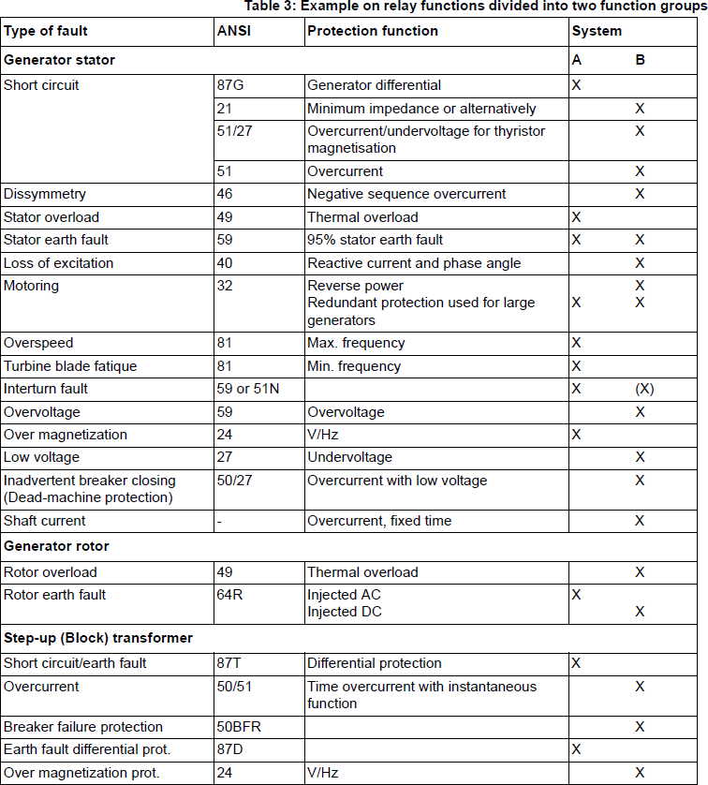
Asignaciones de funciones con relés de generaciones anteriores
- Tipo de diseño más antiguo:
- M1 y M2 con función diferente asignaciones
© Grupo ABB
17 de junio,
2015

Slide 15
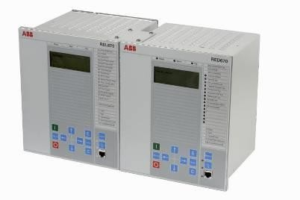
Esquema completo de protección
- Protección del generador M1 y M2
- Dos IED idénticos con 87G (basados en baja/alta impedancia)
Protección completa de unidades para máquinas más pequeñas
  Uno con 87G
  Uno con 87T o 87O
© Grupo ABB
17 de junio,
2015

Slide 16


Protección del generador y protección del transformador opcional
50/51 3I>
50BF 3I>BF
CC RBRF
Gen Dif + respaldo 24AI
PTO OC4
51N EN>
PTO EF4
87N IdN/I 87T 3identificación/yo
Y
Unidad Trafo
REF.PDIF
PDF T3W
D
50/51 3I>
PTO OC4
50/51 3I>
PTO OC4
59N 3Uo>
PTO ROV2
<
Y
Y
Protección de respaldo
Trafo Auxiliar
Trafo de excitación
<
Y
Y
60FL
RFUF SDD
81
SA PTUF
Protección principal
f>
f<
81
PTO SA
78 Ucos
50AE U/I>
AEG GAPC
PSP PPAM
21 Z<
ZMH PDIS
32 PAGß
Partido republicano
37 PAG<
24 U/f>
PVPH OEX
27 3U<
UV2 PTUV
59 3U>
OV2 PTOV
59N 3Uo>
PTO ROV2
51/67
3I->
PTO OC4
50BF 3I> BF
CC RBRF
Autobús Auxiliar
GRAMO
tu
64R Re<
currículum gapc
+ RXTTE4
yo
87G
GUP PDUP
3identificación/yo
GEN PDF
40 Φ<
LEX PDIS
46
I2>
49
TRPTTR
Ith
Metro.
CV MMXU
PTO NS2
Otras funciones disponibles en la biblioteca de funciones
59N ONU>
PTO ROV2
Opción
25
SES RSYN
50 | 3I>>
PH PIOC
51/27U</ | I>
currículum gapc
64S | Rse<
STTI PHIZ
87T | 3identificación/yo
PDF T2W
59THD U3 | d/N
STEF PHIZ
REGULADOR 670*1.2 – B30
52PD pol | icía
CC RPLD
87CT I2d | /I
CCS RDIF
51V I>/ | U
currículum gapc
64R | Rre<
ROTI PHIZ
32N P0- | >
SDE PSDE
© Acama y dGeRsaAryMuuOno pag
j tunordest1e 7,
2015

Slide 17

Protección completa de la unidad generador-transformador
59 3U>
OV2 PTOV
Protección de generador y transformador de bloque 24AI
Y
<
60FL
Metro.
Y
RFUF SDD
CV MMXU
87N IdN/I 50BF 3I>BF
CC RBRF
50/51 3I>
PTO OC4
49
TRPTTR
Ith
REF.PDIF
87T
3identificación/yo
PDF T2W
50N/51N
EN>
87O
3identificación/yo
Unidad Trafo
Y
PTO EF4
PDF T3W
D
50/51 3I>
PTO OC4
Y
<
Y
59N 3Uo>
PTO ROV2
Opción
<
Y
60FL
81 f<
SA PTUF
50AE U/I>
AEG GAPC
78 Ucos
PSP PPAM
21 Z<
ZMH PDIS
32 PAGß
Partido republicano
37 PAG<
GUP PDUP
40 Φ<
LEX PDIS
81
PTO SA
f>
Y
RFUF SDD
51/67
3I->
24 U/f>
PVPH OEX
27 3U<
UV2 PTUV
59 3U>
OV2 PTOV
59N 3Uo>
PTO ROV2
PTO OC4
50BF 3I> BF
CC RBRF
tu
64R Re<
currículum gapc
+ RXTTE4
GRAMO
yo
87G
3identificación/yo
GEN PDF
46
I2>
49
Ith
Metro.
Otras funciones disponibles en la biblioteca de funciones
PTO NS2
TRPTTR
CV MMXU
25
SES RSYN
50 | 3I>>
PH PIOC
51/27U</ | I>
currículum gapc
32N | P0->
SDE PSDE
64S | RSE<
STTI PHIZ
Toma de tierra
59N ONU>
59THD U3 | d/N
STEF PHIZ
52PD | PD
CC RPLD
51/67 | 3I>
PTO OC4
51V | yo>/t
currículum gapc
87CT | yo2d/yo
CCS RDIF
64R | RRE<
ROTI PHIZ
Tr uns F or mer
PTO ROV2
REGULADOR 670*1.2 – C30
© Grupo ABB
17 de junio, |Diapositiva 20
2015

Slide 18
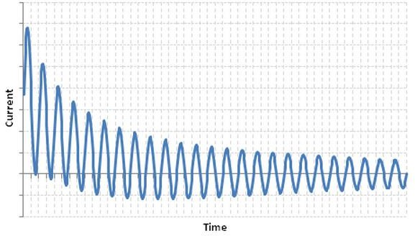
Cortocircuito del terminal del generador
Xd" Xd' Xd
Xd” - Reactancia subtransitoria
Xd' - Reactancia transitoria Xd- Reactancia síncrona
MI"
MI'
mid
mit
La corriente de falla del generador cambia durante la secuencia de falla
  Cambio de reactancia del generador Xd'' -> Xd' -> Xd
  Dependiente del sistema de excitación

Slide 19
Cortocircuito del estator
Consecuencia del cortocircuito del estator
  El aislamiento, los devanados y el núcleo del estator pueden dañarse
  Grandes fuerzas, causadas por grandes corrientes de falla, pueden dañar otros componentes de la planta.
  Riesgo de explosión e incendio
  Esfuerzos mecánicos en ejes de generadores y turbinas
© Grupo ABB
17 de junio,
2015

Slide 20
Detección de cortocircuitos en el estator
Funciones de protección
  Protección diferencial del generador
  Protección diferencial de bloque (unidad)
  Protección de sobreintensidad de secuencia negativa direccional
  Bajo protección de impedancia
  Protección de sobrecorriente de fase (a veces no efectiva)
  Protección de sobreintensidad de fase dependiente de la tensión
  Protección contra bajo voltaje
  Protección de sobreintensidad de fase del transformador de bloque
© Grupo ABB
17 de junio,
2015

Slide 21
Protección diferencial del generador
Nivel de protección diferencial no estabilizado
Nivel de protección diferencial estabilizado
  Bloqueo armónico
Secuencia negativa sin restricciones
  Combinación: diferencial de sesgo y discriminador interno/ externo de secuencia negativa; aumenta la velocidad y la seguridad
Protección diferencial sensible a secuencia negativa
© Grupo ABB
17 de junio,
2015

Slide 22


Características de protección diferencial
operar corriente
[gen. corriente nominal]
5
Funcionar incondicionalmente
D yofuncionar
4
Límite sin restricciones
pendiente = ---------------- * 100 %
DIcontener
Funcionar
condicionalmente
3
el refrenado
característica
es definido por
2
Sección 1
Sección 2
Seccion 3
la configuración:
1
PendienteSeccion3
* * * * * * * * * * * * * * * * * *
IdMin
IdMin
EndSection1
EndSection2
SlopeSection2
SlopeSection3
PendienteSeccion2
Contener
0
0
1
EndSection1
2
3
4
5
6
restringir la corriente
EndSection2
[gen. corriente nominal]
© Grupo ABB
17 de junio,
2015

Slide 23
Unidad generadora (total) protección diferencial
Idéntico a la protección diferencial del transformador
  Eliminación de corriente de secuencia cero
  Compensación de grupo de vectores
  Compensación de la relación de transformación
  Protección diferencial no estabilizada
  Protección diferencial estabilizada
    Bloqueo armónico
    Bloqueo de forma de onda
  Secuencia negativa sin restricciones
    Combinación: diferencial de sesgo y discriminador interno/ externo de secuencia negativa
  Protección diferencial sensible a secuencia negativa
© Grupo ABB
17 de junio,
2015

Slide 24

Fallo fase a fase en el devanado del estator
Condición peligrosa
  sobrecorriente
Objeto protegido
  devanado del estator
Consecuencias
  Calefacción
  Efectivo
  Núcleo de estator fundido
87N IdN/I
50BF 3I>BF
50/51 3I>
49
Ith
Metro.
REF.PDIF
CC RBRF
PTO OC4
TRPTTR
CV MMXU
 | 50N/51N | EN>
 | PTO EF4
87O 3identificación/
PDF T3W
yo
Unidad Trafo
Y
D
50/51
3I>
PTO OC4
Y
<
Y
59N 3Uo>
PTO ROV2
<
Y
60FL
81
f<
78
Ucos
Y
RFUF SDD
SA PTUF
50AE U/I>
AEG GAPC
PSP PPAM
21 Z<
ZMH PDIS
32 PAGß
Partido republicano
51/67
3I->
24
U/f>
PTO OC4
PVPH OEX
50BF
3I> BF
27
3U<
tu
CC RBRF
UV2 PTUV
GRAMO
64R | Rre<
ROTI PHIZ
37 PAG<
59 3U>
tu
87G | 3identificación/yo |  | GUP PDUP |  | OV2 PTO | V
GEN PDF |  |  | 40 | Φ< | 81 | f>
 |  |  | LEX PDIS |  | PTO SA
+ REX060, REX061
46
I2>
49
Ith
Metro.
Función de protección principal
rese función de protección rve
PTO NS2
TRPTTR
CV MMXU
Vermont
59N
ONU>
59THD U3d/N
PTO ROV2
STEF PHIZ
64S
Rse<
+ REX060
STTI PHIZ
REGISTRO 670*1.2
© ABBGramo oarriba
17 de junio, |Diapositiva 27
2015

Slide 25

Falla fase a fase en el XFMR, y trabajo en barra
Condición peligrosa
  sobrecorriente
Objeto protegido
  XFMR, trabajo en autobús
Consecuencias
  Calefacción
  Efectivo
  Núcleo de trafo fundido
Función de protección principal Fuenscseiórnv de protección R e
87N IdN/I
50BF 3I>BF
50/51 3I>
49
Ith
Metro.
REF.PDIF
CC RBRF
PTO OC4
TRPTTR
CV MMXU
 | 50N/51N | EN>
 | PTO EF4
87O 3identificación/yo
PDF T3W
Unidad Trafo
Y
D
50/51
3I>
PTO OC4
Y
<
Y
59N 3Uo>
PTO ROV2
<
60FL
81
f<
78
Ucos
Y
Y
RFUF SDD
SA PTUF
50AE U/I>
AEG GAPC
PSP PPAM
21 Z<
ZMH PDIS
32 PAGß
Partido republicano
51/67
3I->
24
U/f>
PTO OC4
PVPH OEX
50BF
3I> BF
27
3U<
tu
CC RBRF
UV2 PTUV
GRAMO
64R | Rre<
ROTI PHIZ
37 PAG<
59 3U>
tu
87G | 3identificación/yo
GEN PDF
GUP PDUP |  | OV2 punto de venta
40 | Φ< | 81 | f>
LEX PDIS |  | PTO SA
+ REX060, REX061
46
I2>
49
Ith
Metro.
PTO NS2
TRPTTR
CV MMXU
Vermont
59N
ONU>
59THD U3d/N
PTO ROV2
STEF PHIZ
64S
Rse<
+ REX060
STTI PHIZ
REGISTRO 670*1.2
© ABB Gr oarriba
17 de junio, |Diapositiva 28
2015

Slide 26



Protección de baja impedancia
X
ZangPP
R
- Protección de respaldo para cortocircuitos internos en el generador o la unidad transformador
}
ZPP
}
ZRevPP
Protección de respaldo o principal para falla en la barra donde la planta está conectada al sistema de energía
Protección de respaldo para fallas de línea en líneas fuera de la planta de energía
- Hasta 3 zonas con característica mho compensada
Z<< Z<
© Grupo ABB
17 de junio, |Diapositiva 29
2015

Slide 27
Protección de sobreintensidad de fase
Protección de respaldo para cortocircuitos internos en el generador o el transformador de la unidad
Protección de respaldo o principal por falla en la barra donde la planta está conectada al sistema de potencia
Protección de respaldo para fallas de línea en líneas fuera de la planta de energía
21 funciones son más fáciles de aplicar para coordinar con los relés de protección de línea saliente
© Grupo ABB
17 de junio,
2015
| Diapositiva 30

Slide 28

Cortocircuito externo
Primer período de falla
Después de 0,4 s
antes de la falla
yo>
© Grupo ABB
Ju ne 17,
2015
| Diapositiva 31

Slide 29
Protección de sobreintensidad de fase controlada por tensión
© Grupo ABB
17 de junio,
2015
| Diapositiva 32

Slide 30
fallas externas
Condición peligrosa
  sobrecorriente
Objeto protegido
  Piezas del sistema de alimentación externo.
87N IdN/I | 50BF 3I> | BF | 50/51 3I> | 49 Ith
REF.PDIF | CC RBRF |  | PTO OC4
Metro.
TRPTTR
CV MMXU
 | 50N/51N | EN>
 | PTO EF4
87O 3identificación/yo
PDF T3W
Unidad Trafo
Y
D
50/51
3I>
PTO OC4
Y
<
Y
59N 3Uo>
PTO ROV2
Consecuencias
  Calefacción
  Efectivo
  Daños mecánicos
Función de protección principal
Función de protección de reserva
<
60FL
81
f<
78
Ucos
Y
Y
RFUF SDD
SA PTUF
50AE U/I>
AEG GAPC
PSP PPAM
21 Z<
ZMH PDIS
32 PAGß
Partido republicano
51/67
3I->
24
U/f>
PTO OC4
PVPH OEX
50BF
3I> BF
27
3U<
tu
CC RBRF
UV2 PTUV
GRAMO
64R | Rre<
ROTI PHIZ
37 PAG< 59 3U>
GUP PDUP
40 | Φ< | 81 | f>
LEX PDIS |  | PTO SA
tu
87G | 3identificación/yo
GEN PDF
OV2 PTOV
+ REX060, REX061
46
I2>
49
Ith
Metro.
PTO NS2
TRPTTR
CV MMXU
Vermont
59N
ONU>
59THD U3d/N
PTO ROV2
STEF PHIZ
64S
Rse<
+ REX060
STTI PHIZ
REGISTRO 670*1.2
© ABBGramo arriba
17 de junio, |Diapositiva 33
2015

Slide 31
Defecto a tierra del estator
Daños en el hierro del estator
Aumento de voltaje en "fases saludables"
Pequeñas corrientes de falla
Requisitos de sensibilidad en la eliminación de fallas
La resistencia de falla es normalmente baja en la falla a tierra del estator
El voltaje residual y la corriente de falla a tierra dependen en gran medida de la ubicación de la falla en el generador.
© Grupo ABB
17 de junio,
2015
| Diapositiva 34

Slide 32
Protección de falla a tierra del estator basada en voltaje del 95 %
Transformador de tensión de punto neutro utilizado para medir tensión Uo
Generador Transformador elevador
El voltaje Uo tiene el siguiente valor primario para el sólido Ph-Gntu d falla en los terminales HV del generador
tu
tu-
generación_Ph-Ph
3
© Grupo ABB
17 de junio,
2015

Slide 33
Protección de falla a tierra del estator basada en corriente del 95 %
Medida de corriente de punto neutro
Generador Transformador elevador
10/1A
yo>
© Grupo ABB
17 de junio,
2015

Slide 34
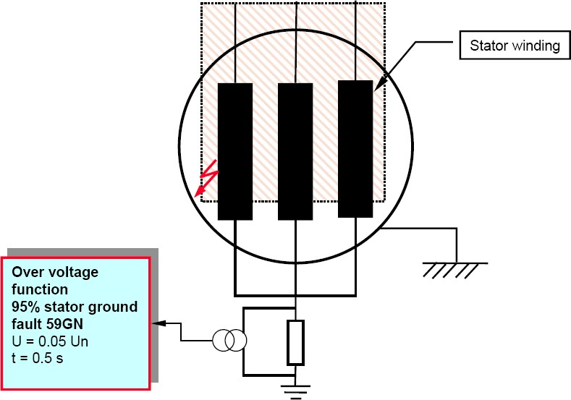
¿Por qué 95 % y 100 % de protección de falla a tierra del estator?
0%
- zona protegida
es aproximadamente
95%
100%
- El último 5% es
NO
protegido
© Grupo ABB
17 de junio,
2015

Slide 35
Posibles soluciones de protección de defecto a tierra del 100 % del estator
- La medición del voltaje del tercer armónico "natural" inducido en el generador se puede usar para proteger contra EF cerca del punto neutral del generador.
(es decir, principio basado en el tercer armónico; 59THD)
- Inyección de voltaje de punto neutro donde el voltaje inyectado tiene una frecuencia no armónica
(es decir, principio de inyección; 64S)
© Grupo ABB
17 de junio,
2015

Slide 36
Falla a tierra del estator al 100 % basada en el tercer armónico
devanado del estator
(1x) E3
CB 1 puede no existir
xE3
CB 1
CB 2
norte
T
enfermero
radiofrecuencia
aumentar
unidad
transformador
tuN3
Muestras de la voltaje neutro de la cual el fundamental-
y 3rdLos voltajes armónicos son filtrado
X
1 - x
tuT3
Muestras de la voltaje terminal de la cual el 3rdarmónico
el voltaje es
filtrado
100 %
Protección de sobretensión de frecuencia fundamental del punto neutro 10 – 100 %
D3irFdfeDreiffn.tial
0 – 30 %
© Grupo ABB
17 de junio,
2015

Slide 37
3er armónico 100% falla a tierra del estator
Enfoque más simple:
  Subtensión de 3er armónico en el neutro (es decir, U3N<)
  Sobretensión del tercer armónico en los terminales del generador (es decir, U3T>)
  Posibles problemas:
    puesta en marcha del generador
    Apagado del generador
    Carga de generador diferente
3rdprincipio diferencial armónico
tunorte3-tuT3-Beta-tunorte3
© Grupo ABB
17 de junio,
2015

Slide 38



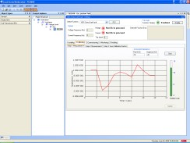
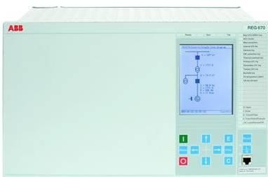

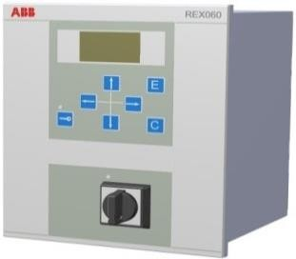

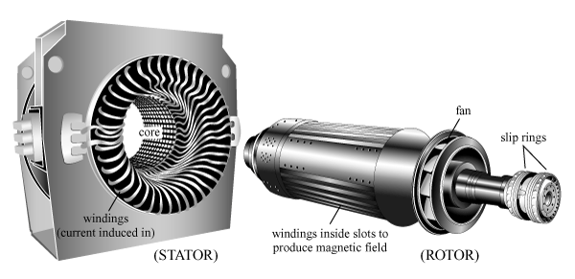
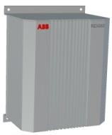

inyección de estator
PCM600 2.3
TIC
ordenador personal
TIC
REX060
(Unidad de inyección)
SIEMPRE requerido
REG670
BORDE
tarjeta SIM
PSM
ESTATOR
REX062
(Unidad de resistencia de derivación)
A VECES requerido
ROTOR
Generador
Cubículo de protección del generador
VT o GT
© Grupo ABB
17 de junio,
2015

Slide 39

Defecto a tierra en el devanado del estator
Condición peligrosa
  Overtensión en dos fases sanas
  Voltaje en el punto estrella
  Corriente de falla a tierra relativamente pequeña
Objeto protegido
  devanado del estator
Consecuencias
  Daño al núcleo del estator
  Riesgo de segundo defecto a tierra
Función de protección principal
rese función de protección rve
87N IdN/I
50BF 3I> BF
50/51 3I>
49
Ith
Metro.
REF.PDIF
CC RBRF
PTO OC4
TRPTTR
CV MMXU
 | 50N/51N | EN>
 | PTO EF4
87O 3identificación/yo
PDF T3W
Unidad Trafo
Y
D
50/51
3I>
PTO OC4
Y
<
Y
59N 3Uo>
PTO ROV2
<
Y
60FL
81
f<
78
Ucos
Y
RFUF SDD
SA PTUF
50AE U/I>
AEG GAPC
PSP PPAM
21 Z<
ZMH PDIS
32 PAGß
Partido republicano
37 PAG<
51/67
3I->
24
U/f>
PTO OC4
PVPH OEX
50BF
3I> BF
27
3U<
tu
CC RBRF
UV2 PTUV
GRAMO
64R | Rre<
ROTI PHIZ
59 3U>
GUP PDUP
40 | Φ< | 81 | f>
LEX PDIS |  | PTO SA
tu
87G | 3identificación/yo
GEN PDF
OV2 PTOV
+ REX060, REX061
46
I2>
49
Ith
Metro.
PTO NS2
TRPTTR
CV MMXU
Vermont
59N
ONU>
59THD U3d/N
PTO ROV2
STEF PHIZ
64S RSE<
STTI PHIZ
+ REX060
REGISTRO 670*1.2
© ABB Gr arriba
17 de junio, |Diapositiva 42
2015

Slide 40
- Condición peligrosa
Defecto a tierra en el devanado de alta tensión del transformador
87N IdN/I
50BF 3I>BF
50/51 3I>
49
Ith
Metro.
REF.PDIF
CC RBRF
PTO OC4
TRPTTR
CV MMXU
- sobrecorriente
Objeto protegido
  Devanados de transformador
Consecuencias
  Calefacción
  Efectivo
  Núcleo de trafo fundido
 | 50N/51N | EN>
 | PTO EF4
87O 3identificación/yo
PDF T3W
Unidad Trafo
Y
D
50/51
3I>
PTO OC4
Y
<
Y
59N 3Uo>
PTO ROV2
<
Y
60FL
81
f<
78
Ucos
Y
RFUF SDD
SA PTUF
50AE U/I>
AEG GAPC
PSP PPAM
21 Z<
ZMH PDIS
32 PAGß
Partido republicano
51/67
3I->
24
U/f>
PTO OC4
PVPH OEX
50BF
3I> BF
27
3U<
tu
CC RBRF
UV2 PTUV
GRAMO
64R | Rre<
ROTI PHIZ
37 PAG< 59 3U>
GUP PDUP
40 | Φ< | 81 | f>
LEX PDIS |  | PTO SA
tu
87G | 3identificación/yo
GEN PDF
OV2 PTOV
+ REX060, REX061
46
I2>
49
Ith
Metro.
Función de protección principal
rese función de protección rve
PTO NS2
TRPTTR
CV MMXU
Vermont
59N
ONU>
59THD U3d/N
PTO ROV2
STEF PHIZ
64S
Rse<
+ REX060
STTI PHIZ
REGISTRO 670*1.2
© ABB Gr arriba
17 de junio, |Diapositiva 43
2015

Slide 41

- Condición peligrosa
Defecto a tierra en el devanado de BT del transformador
Sobretensión en dos fases sanas
Voltaje en el punto estrella
Corriente de falla a tierra relativamente pequeña
Objeto protegido
  Devanado del transformador
Consecuencias
  Pequeña posibilidad de dañar el núcleo trafo
  Riesgo de segundo defecto a tierra
Mamáen Función de protección
rese función de protección rve
87N IdN/I
50BF 3I>BF
50/51 3I>
49
Ith
Metro.
REF.PDIF
CC RBRF
PTO OC4
TRPTTR
CV MMXU
 | 50N/51N | EN>
 | PTO EF4
87O 3identificación/yo
PDF T3W
Unidad Trafo
Y
D
50/51
3I>
PTO OC4
Y
<
Y
59N 3Uo>
PTO ROV2
<
Y
60FL
81
f<
78
Ucos
Y
RFUF SDD
SA PTUF
50AE U/I>
AEG GAPC
PSP PPAM
21 Z<
ZMH PDIS
32 PAGß
Partido republicano
37 PAG<
51/67
3I->
24
U/f>
PTO OC4
PVPH OEX
50BF
3I> BF
27
3U<
tu
CC RBRF
UV2 PTUV
GRAMO
64R | Rre<
ROTI PHIZ
59 3U>
GUP PDUP
40 | Φ< | 81 | f>
LEX PDIS |  | PTO SA
tu
87G | 3identificación/yo
GEN PDF
OV2 PTOV
+ REX060, REX061
46
I2>
49
Ith
Metro.
PTO NS2
TRPTTR
CV MMXU
Vermont
59N
ONU>
59THD U3d/N
PTO ROV2
STEF PHIZ
64S RSE<
STTI PHIZ
+ REX060
REGISTRO 670*1.2
© ABB Gr arriba
17 de junio, |Diapositiva 44
2015

Slide 42

Gire a girar falla en el devanado del estator
Condición peligrosa
  corrientes circulantes
  Corrientes de fase asimétricas
Objeto protegido
  devanado del estator
Consecuencias
  Daño al núcleo del estator
  Riesgo de evolución a defecto a tierra
* 59N detectará esta falla cuando se convierta en una falla a tierra
87N IdN/I
50BF 3I> BF
50/51 3I>
49
Ith
Metro.
REF.PDIF
CC RBRF
PTO OC4
TRPTTR
CV MMXU
 | 50N/51N | EN>
 | PTO EF4
87O 3identificación/yo
PDF T3W
Unidad Trafo
Y
D
50/51
3I>
PTO OC4
Y
<
Y
59N 3Uo>
PTO ROV2
*
<
Y
60FL
81
SA PTUF
f<
78
Ucos
Y
RFUF SDD
PSP PPAM
21 Z<
ZMH PDIS
32 PAGß
Partido republicano
37 PAG<
51/67
3I->
50AE U/I>
AEG GAPC
24
U/f>
PTO OC4
PVPH OEX
50BF
3I> BF
27
3U<
tu
CC RBRF
UV2 PTUV
GRAMO
64R | Rre<
ROTI PHIZ
59 3U>
GUP PDUP
40 | Φ< | 81 | f>
LEX PDIS |  | PTO SA
tu
87G | 3identificación/yo
GEN PDF
OV2 PTOV
+ REX060, REX061
46
I2>
49
Ith
Metro.
PTO NS2
TRPTTR
CV MMXU
METROai nortePAG Función de preosteseccrivón R e Función de protección
Vermont
59N
ONU>
59THD U3d/N
PTO ROV2
* STEF PHIZ
64S
Rse<
+ REX060
STTI PHIZ
REGISTRO 670*1.2
© ABB Ggrupo
17 de junio, |Diapositiva 45
2015

Slide 43
Defecto a tierra del rotor
El circuito de campo del generador normalmente está aislado de tierra.
Con una sola falla a tierra en el circuito del rotor, es posible tener una operación continua sin daños al generador.
Sin embargo, crea un mayor riesgo de una segunda falla a tierra del rotor. En tal caso, habrá una gran corriente y riesgo de daños severos.
Se producen daños importantes después de una segunda falla a tierra
El requisito de eliminación rápida de fallas es moderado
© Grupo ABB
17 de junio,
2015

Slide 44


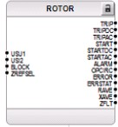
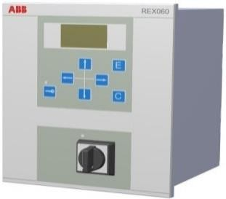
inyección de rotor
PCM600 2.3
TIC
ordenador personal
TIC
REX060
(Unidad de inyección)
SIEMPRE requerido
REX061
(Unidad de condensador de acoplamiento)
SIEMPRE requerido
REG670
BORDE
tarjeta SIM
PSM
ESTATOR
ROTOR
Generador
Cubículo de protección del generador
© Grupo ABB
17 de junio,
2015

Slide 45
Defecto a tierra en el devanado del rotor
en peligro g condición
  Ninguna
Objeto protegido
  bobinado de rotor
Consecuencias
  Riesgo de evolución a doble falta a tierra
87N IdN/I
50BF 3I> BF
50/51 3I>
49
Ith
Asignar R.
REF.PDIF
CC RBRF
PTO OC4
TRPTTR
CV MMXU
 | 50N/51N | EN>
 | PTO EF4
87O 3identificación/yo
PDF T3W
Unidad Trafo
Y
D
50/51
3I>
PTO OC4
Y
<
Y
59N 3Uo>
PTO ROV2
<
Y
60FL
81
f<
78
Ucos
Y
RFUF SDD
SA PTUF
50AE U/I>
AEG GAPC
PSP PPAM
21 Z<
ZMH PDIS
32 PAGß
Partido republicano
37 PAG<
51/67
3I->
24
U/f>
PTO OC4
PVPH OEX
50BF
3I> BF
27
3U<
tu
CC RBRF
UV2 PTUV
GRAMO
64R | Rre<
ROTI PHIZ
59 3U>
GUP PDUP
40 | Φ< | 81 | f>
LEX PDIS |  | PTO SA
tu
87G | 3identificación/yo
GEN PDF
OV2 PTOV
+ REX060, REX061
Función de protección principal
Función de protección de reserva
46
I2>
49
Ith
Metro.
PTO NS2
TRPTTR
CV MMXU
Vermont
59N
ONU>
59THD U3d/N
PTO ROV2
STEF PHIZ
64S
Rse<
+ REX060
STTI PHIZ
REGISTRO 670*1.2
© ABB Gr oarriba
17 de junio, |Diapositiva 48
2015

Slide 46
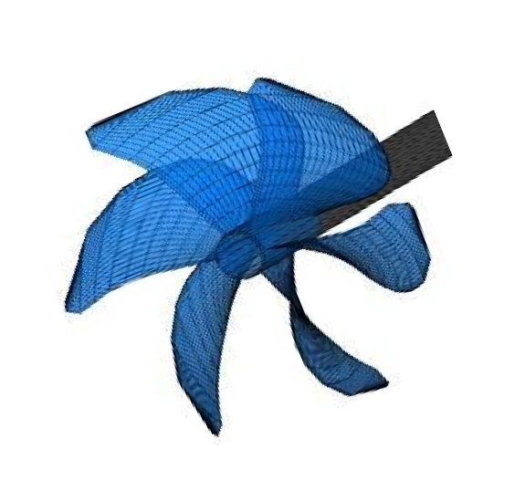
Rendimiento de la máquina síncrona
Regulador de voltaje (U y Q)
jXd yo jXs
yoF
PAG
q R X
mi
tu
tus
B
Regulador de turbina (P & f)
GRAMO
La máquina síncrona que opera en paralelo con un gran sistema de potencia puede:
  suministrar potencia activa al sistema (funciona como generador)
  recibe potencia activa del sistema (funciona como motor)
  suministrar potencia reactiva al sistema (máquina sobreexcitada; funciona como condensador de derivación)
  recibir potencia reactiva del sistema (máquina subexcitada; funciona como reactor de derivación)
  Nota: la máquina deberá tener una velocidad de rotación fija en todo momento
© Grupo ABB
17 de junio,
2015

Slide 47


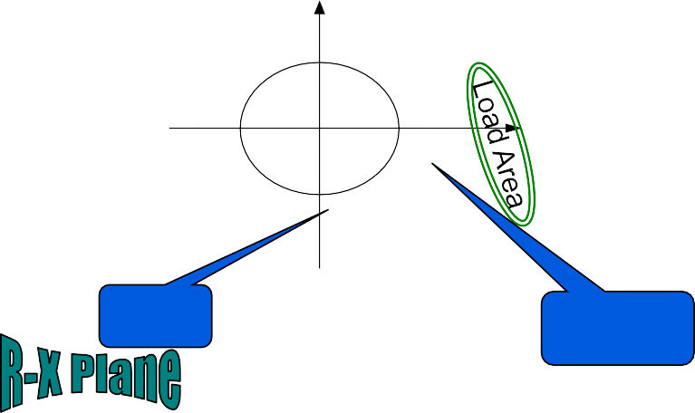


Diferentes planos operativos de protección
Motor
Generador
Q [pu]
Motor
Generador
AB: límite de corriente de campo BC:
límite de corriente del estator
CD: límite de calentamiento de la región final del estator, debido al flujo de fuga
BH: Posible límite de potencia activa por limitación de potencia de salida de la turbina
EF: límite de estado estacionario sin AVR Xs: Impedancia de fuente de
sistema de alimentación conectado
0.8
UN
0.6
B
subexcitado
subexcitado
S
φ
U∟0o
yo
MVA nominal pf 0,8 en retraso
Sobreexcitado
Sobreexcitado
Sobreexcitado
37o
0.2
0.4
0.6
0.8
1 pag [pu]
F
X _{m}= _{i}0,2
Motor
Generador
subexcitado
18o
Clasificación MVA pf 0,95 líder
- 0.3
C
- 0.5 ^{mi}
H
F
X
Xs=0
Motor
Generador
D
Sobreexcitado
Sobreexcitado
R
subexcitado
subexcitado
Motor
Generador
Culpa
Área
Sobrecarga
Área
© Grupo ABB
17 de junio,
2015

Slide 48
Pérdida de/bajo excitación 40
megavatios
GRAMO
normal
Causas
MVARS
circuito de campo abierto
cortocircuito de campo
disparo accidental del interruptor de campo
falla del AVR
pérdida de campo en el excitador
megavatios
GRAMO
anormal
MVARS
Q [pu]
Motor
Generador
AB: límite de corriente de campo BC:
límite de corriente del estator
CD: límite de calentamiento de la región final del estator, debido al flujo de fuga
BH: Posible límite de potencia activa por limitación de potencia de salida de la turbina
EF: límite de estado estacionario sin AVR Xs: Impedancia de fuente de
sistema de alimentación conectado
0.8
UN
principal Consecuencia
Funcionamiento asíncrono de una máquina síncrona
sin excitación–generador de induccion
Sobreexcitado
Comenzar a dibujar potencia reactiva - colapso de voltaje
0.6
B
S
MVA nominal pf 0,8 en retraso
37o
0.2
0.4
0.6
0.8
1 pag [pu]
F
X _{m}= _{i}0,2
Calentamiento del núcleo del estator
Corrientes de rotor inducidas
subexcitado
18o
Clasificación MVA pf 0,95 líder
- 0.3
C
- 0.5 ^{mi}
H
F
D
Xs=0
© Grupo ABB
17 de junio,
2015

Slide 49

Pérdida de/bajo excitación 40
Potencia aparente del generador S durante la pérdida de excitación
q
(pu)
0,4 seg.
0.3
1,2 seg.
- 0.3
0.3 0.6
P (pu)
2.
⁴ 3.2
0.3
4.41
4.18
4.28
4.15
1.0
4.35
4.0
4.07
4.5
© Grupo ABB
4.32
17 de junio,
2015

Slide 50

Pérdida de/bajo excitación 40
La pérdida de/subexcitación se basa en la medición de subimpedancia (offset Mho)
Principales características:
  Dos zonas Z1 y Z2, con bloqueo y disparo independientes
  Elemento direccional para restricción de zona adicional (por ejemplo, operación de salida insuficiente)
X
Protección contra subexcitación
Área de restricción
R
Z1, Zona rápida
Z2, zona lenta
© Grupo ABB
17 de junio,
2015

Slide 51
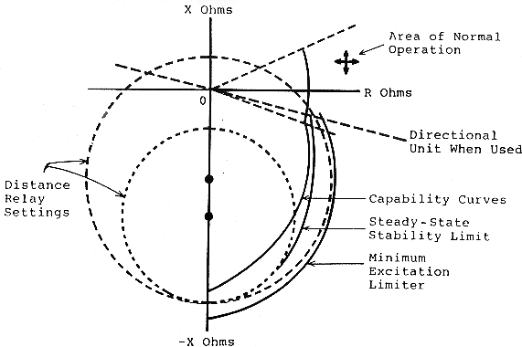

Protección contra la pérdida de excitación
Xd'/ 2
1.1 Xd

Slide 52
Pérdida de/Bajo excitación 40
Condición peligrosa
  Componente de corriente reactiva del estator
Objeto protegido
  Devanado de rotor y estator
Consecuencias
  Daño térmico de las regiones finales del rotor y el estator
  máquina asíncrona
operación
  Variaciones de voltaje y corriente
87N IdN/I 50BF 3I> BF
REF.PDIF CC RBRF
50/51 3I>
PTO OC4
49
TRPTTR
Ith
Metro.
CV MMXU
 | 50N/51N | EN>
 | PTO EF4
87O 3identificación/yo
PDF T3W
Unidad Trafo
Y
D
50/51 3I>
PTO OC4
Y
<
59N
3Uo>
Y
PTO ROV2
<
Y
60FL
81 f<
SA PTUF
50AE U/I>
AEG GAPC
78 Ucos
PSP PPAM
21 Z<
ZMH PDIS
32 PAGß
Partido republicano
37 PAG<
Y
RFUF SDD
51/67 3I->
PTO OC4
24 U/f>
PVPH OEX
27 3U<
UV2 PTUV
50BF 3I> BF
CC RBRF
tu
64R | Rre<
ROTI PHIZ
59 3U>
OV2 PTOV
GRAMO
tu
87G | 3identificación/yo | GUP PDUP
GEN PDF |  | 40 | Φ< | 81 | f>
 |  | LEX PDIS |  | PTO SA
+ REX060, REX061
46
I2>
49
Ith
Metro.
PTO NS2
TRPTTR
CV MMXU
Función de protección principal
Fuensceirón de protección R ve
© ABB Gr oarriba
17 de junio, |Diapositiva 55
Vermont
59N ONU>
59THD U3d/N
PTO ROV2
STEF PHIZ
64S
Rse<
+ REX060
STTI PHIZ
REGISTRO 670*1.2
2015

Slide 53
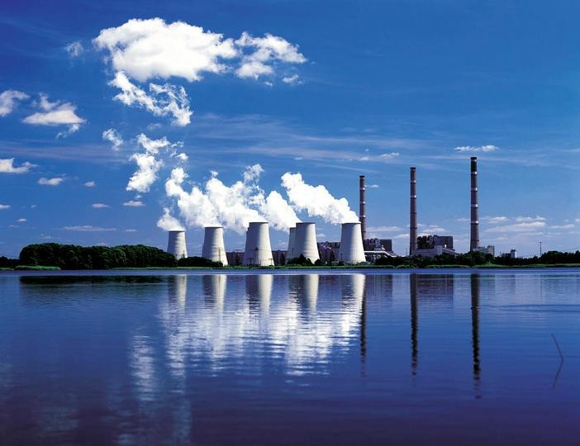
Protección motorización generador 32/37
El generador producirá potencia activa (es decir, P>0)
Cuando comienza a recibir la potencia activa actúa como un motor (es decir, P<0)
No es una condición de funcionamiento peligrosa para la máquina, pero puede serlo para la turbina.
© Grupo ABB
17 de junio,
2015

Slide 54
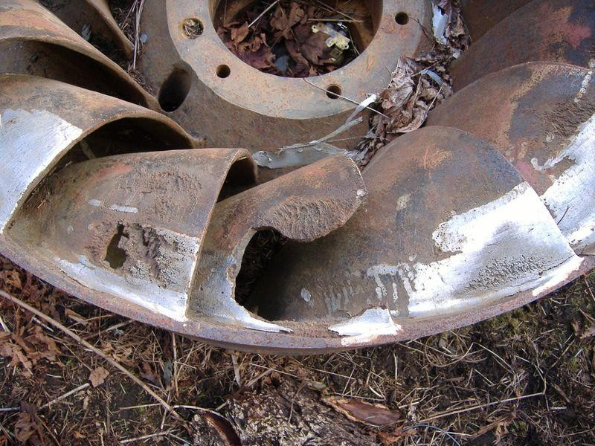
Protección motorización generador 32/37
Causas
  pérdida de motor principal
  flujo de agua bajo (hidro)
  variaciones de carga / problemas
Efectos
  unidades de vapor - sobrecalentamiento de turbina y álabes de turbina
  unidades hidráulicas - cavitación de las palas
Demandas
  medición precisa de la potencia activa (es decir, P~0 y Q=30-60%)
© Grupo ABB
17 de junio,
2015

Slide 55

Protección de potencia inversa
q
- Establezca la recolección deseada (0,5 a 3%)
Funcionar
Línea
- Ángulo a 180 grados
- Establecer retardo de tiempo 5-30 s
Margen
PAG-Lógica de disparo secuencial (permitida operar solo cuando la válvula de vapor está cerrada)
Punto de operación
sin par de turbina
© Grupo ABB
17 de junio,
2015

Slide 56

Protección de potencia directa baja
q
Funcionar
Línea
- Establezca la recolección deseada (1 a 10%)
- Ángulo a 0 grados
Margen
PAG⁻
Establecer retardo de tiempo 5-30 s
Lógica de disparo secuencial
Bloqueado por señal externa cuando el generador no está cargado
Disparo secuencial (permitido operar solo cuando la válvula de vapor está cerrada)
Punto de operación
sin par de turbina
© Grupo ABB
17 de junio,
2015

Slide 57
Protección de potencia inversa (32R)
Condición peligrosa
  Funcionamiento motorizado
Objeto protegido
  Turbina
Consecuencias
  Calentamiento excesivo de álabes de turbina (unidades de vapor)
  Daños mecánicos al cojinete de empuje (turbinas Francis)
  Riesgo de explosión para unidades diesel
87N IdN/I
50BF 3I>BF
50/51 3I>
49
Ith
Metro.
REF.PDIF
CC RBRF
PTO OC4
TRPTTR
CV MMXU
 | 50N/51N | EN>
 | PTO EF4
87O 3identificación/yo
PDF T3W
Unidad Trafo
Y
D
50/51
3I>
PTO OC4
Y
<
Y
59N 3Uo>
PTO ROV2
<
Y
60FL
81
SA PTUF
f<
78
Ucos
Y
RFUF SDD
PSP PPAM
21 Z<
ZMH PDIS
32 PAGß
Partido republicano
37 PAG<
GUP PDUP
40 Φ<
LEX PDIS
51/67
3I->
50AE U/I>
AEG GAPC
24
U/f>
PTO OC4
PVPH OEX
50BF
3I> BF
27
3U<
tu
CC RBRF
UV2 PTUV
GRAMO
64R | Rre<
ROTI PHIZ
59
3U>
tu
87G
3identificación/yo
OV2 PTOV
81 f>
PTO SA
+ REX060, REX061
GEN PDF
46
I2>
49
Ith
Metro.
Función de protección principal
resmi función de protección rve
PTO NS2
TRPTTR
CV MMXU
Vermont
59N
ONU>
59THD U3d/N
PTO ROV2
STEF PHIZ
64S
Rse<
+ REX060
STTI PHIZ
REGISTRO 670*1.2
© ABBGramo oarriba
17 de junio, |Diapositiva 60
2015

Slide 58


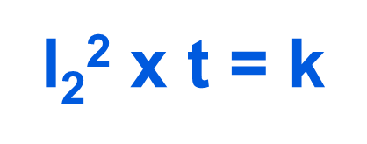

Sobrecorriente de secuencia negativa (46)
IR+
IR-
ES-
ESO-
TI+
ES+
De corrientes asimétricas, un componente de corriente de secuencia negativa I2, se filtra.
Las corrientes del estator de secuencia negativa giran en una dirección opuesta al rotor y, en consecuencia, inducen un componente de corriente de 120 Hz en el rotor. Como consecuencia, los extremos del rotor pueden sobrecalentarse.
yo-, yo nsc
46
y2ox2t = k
© Grupo ABB
17 de junio,
2015

Slide 59
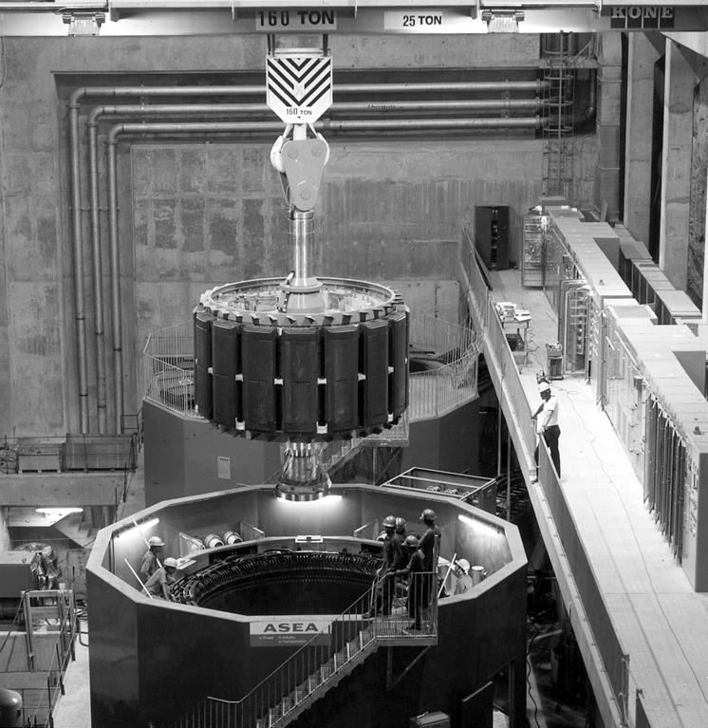
Secuencia de fase negativa (46)
Causas
cargas desequilibradas
circuitos de transmisión no transpuestos
fallos del sistema desequilibrado
fallas en serie
Discrepancia de polos CB
circuitos abiertos
Características
La curva de daño de la máquina sigue I2 2t = k
K se puede obtener del fabricante de la máquina
El elemento OC de tiempo inverso I2 también debe
sigo yo22t = k
© Grupo ABB
17 de junio,
2015

Slide 60
Devanado del estator roto
Condición peligrosa
  Corrientes asimétricas
Objeto protegido
  Devanados del estator
  Rotor
Consecuencias
  Sobrecalentamiento del rotor
  vibraciones
87N IdN/I
50BF 3I>BF
50/51 3I>
49
Ith
Metro.
REF.PDIF
CC RBRF
PTO OC4
TRPTTR
CV MMXU
 | 50N/51N | EN>
 | PTO EF4
87O 3identificación/yo
PDF T3W
Unidad Trafo
Y
D
50/51
3I>
PTO OC4
Y
<
Y
59N 3Uo>
PTO ROV2
<
Y
60FL
81
f<
78
Ucos
Y
RFUF SDD
SA PTUF
50AE U/I>
AEG GAPC
PSP PPAM
21 Z<
ZMH PDIS
32 PAGß
Partido republicano
37 PAG<
51/67
3I->
24
U/f>
PTO OC4
PVPH OEX
50BF
3I> BF
27
3U<
tu
CC RBRF
UV2 PTUV
GRAMO
64R | Rre<
ROTI PHIZ
59 3U>
GUP PDUP
40 | Φ< | 81 | f>
LEX PDIS |  | PTO SA
tu
87G | 3identificación/yo
GEN PDF
OV2 PTOV
+ REX060, REX061
Función de protección principal
Rese función de protección rve
46
I2>
49
Ith
Metro.
PTO NS2
TRPTTR
CV MMXU
Vermont
59N
ONU>
59THD U3d/N
PTO ROV2
STEF PHIZ
64S
Rse<
+ REX060
STTI PHIZ
REGISTRO 670*1.2
© ABB Gr oarriba
17 de junio, |Diapositiva 63
2015

Slide 61
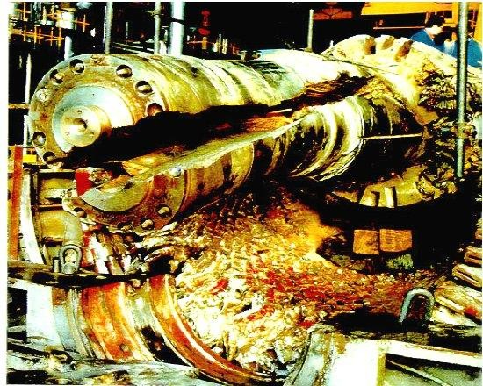
Protección contra deslizamiento de polos / desfase (78)
Funcionamiento asíncrono de una máquina síncrona con el resto del sistema perocon excitación intacta (opuesto a la pérdida de campo)
Caracterizado por la oscilación de potencia (P y Q)
Se manifiesta como movimiento de impedancia en el plano R y X
impacto mecánico destructivo en la turbina y el eje
Deslizamiento de polos típicamente causado por:
  Largo tiempo de eliminación de fallas (especialmente las fallas trifásicas cercanas son críticas)
  Disparo involuntario de una línea de transmisión (aumento de la impedancia de transmisión entre el generador y la carga)
  Pérdida de unidad generadora grande
© Grupo ABB
17 de junio,
2015

Slide 62
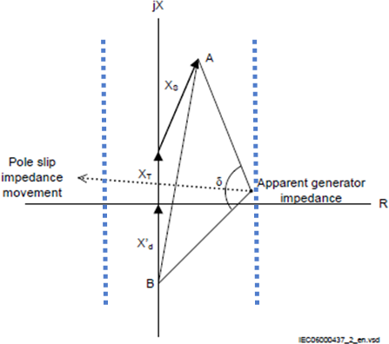
Protección contra deslizamiento de polos / desfase (78)
Supervise los lugares geométricos de la impedancia de oscilación en el plano RX de la unidad del generador
La función 78 generalmente se ubica en la terminal gen (ubicación PT/CT)
La característica de lente simple o doble generalmente se emplea con supervisión de mho
Debe estar protegido contra fallas en la unidad del generador o cambios de potencia estables
El esquema de doble lente (aglutinante) es más seguro
El ángulo delta del rotor se puede controlar (a través de los ajustes de impedancia del aglutinante) para permitir un cambio de fase más favorable entre los polos del interruptor al disparar el interruptor.
Estudios de estabilidad transitoria del sistema para decidir quién debe disparar (línea o Gen)
© Grupo ABB
17 de junio,
2015

Slide 63
- Condición peligrosa
Protección contra deslizamiento de polos / desfase (78)
Alta corriente del estator
Posible apagón del sistema
Objeto protegido
  Eje del rotor y devanado del estator
Consecuencias
  Daños mecánicos al eje
  máquina asíncrona
operación (con el campo intacto)
  Variaciones de voltaje y corriente
87N IdN/I 50BF 3I>BF
REF.PDIF CC RBRF
50/51 3I>
PTO OC4
49
TRPTTR
Ith
Metro.
CV MMXU
 | 50N/51N | EN>
 | PTO EF4
87O 3identificación/yo
PDF T3W
Unidad Trafo
Y
D
50/51 3I>
PTO OC4
<
Y
Y
59N
3Uo>
PTO ROV2
81
SA PTUF
<
60FL
RFUF SDD
f<
78 Ucos
PSP PPAM
21 Z<
ZMH PDIS
32 PAGß
Partido republicano
Y
Y
50AE U/I>
AEG GAPC
24 U/f>
PVPH OEX
51/67 3I->
PTO OC4
50BF 3I> BF
CC RBRF
27 3U<
UV2 PTUV
tu
64R | RRE<
ROTI PHIZ
37 PAG<
59 3U>
GRAMO
tu
87G | 3identificación/yo | GUP PDUP |  | OV2 PT | OV
GEN PDF |  | 40 | Φ< | 81 | f>
 |  | LEX PDIS |  | PTO SA
+ REX060, REX061
46
I2>
49
TRPTTR
Ith
Metro.
CV MMXU
Función de protección principal Fuensceiórn de protección R ve
© ABB Ggrupo
PTO NS2
Vermont
59N ONU>
59THD U3d/N
STEF PHIZ
PTO ROV2
64S
RSE<
+ REX060
STTI PHIZ
REGISTRO 670*1.2
17 de junio, |Diapositiva 66
2015

Slide 64
Protección de frecuencia (81U/O)
- Sobrefrecuencia 81O: protege en caso de sobrevelocidad de la turbina
- Subfrecuencia 81U:
protección de la turbina de vapor a la "velocidad crítica"
© Grupo ABB
17 de junio,
2015
| Diapositiva 67

Slide 65
Baja frecuencia de red (81U)
Condición peligrosa
  subfrecuencia
Objeto protegido
  Núcleo del extremo del estator
  Turbina de vapor
Consecuencias
  Sobreexcitación
  Vibraciones de turbinas de vapor
87N IdN/I 50BF 3I>BF
REF.PDIF CC RBRF
50/51 3I>
PTO OC4
49
TRPTTR
Ith
Metro.
CV MMXU
 | 50N/51N | EN>
 | PTO EF4
87O 3identificación/yo
PDF T3W
Unidad Trafo
Y
D
50/51 3I>
PTO OC4
Y
<
59N 3Uo>
PTO ROV2
Y
<
Y
60FL
81 f<
SA PTUF
50AE U/I>
AEG GAPC
78 Ucos
PSP PPAM
21 Z<
ZMH PDIS
32 PAGß
Partido republicano
37 PAG<
Y
RFUF SDD
51/67 3I->
PTO OC4
24 U/f>
PVPH OEX
27 3U<
UV2 PTUV
50BF 3I> BF
CC RBRF
tu
64R | Rre<
ROTI PHIZ
59 3U>
OV2 PTOV
GRAMO
tu
87G | 3identificación/yo
GEN PDF
GUP PDUP
40 | Φ< | 81 | f>
LEX PDIS |  | PTO SA
+ REX060, REX061
46
I2>
49
Ith
Metro.
Función de protección principal
reser función de protección ve
PTO NS2
TRPTTR
CV MMXU
Vermont
59N ONU>
59THD U3d/N
PTO ROV2
STEF PHIZ
64S RSE<
STTI PHIZ
+ REX060
REGISTRO 670*1.2
© ABBGr oarriba
Junio 17,
2015
|Diapositiva 68

Slide 66
Alta frecuencia de red (81O)
Condición peligrosa
  Sobrefrecuencia (rechazo de carga)
Objeto protegido
  Turbina (sin capacidad de rechazo de carga)
  Rotor
Consecuencias
  Tensiones mecánicas
  Vibraciones de turbina
87N IdN/I 50BF 3I>BF
50/51 3I>
49
Ith
Metro.
CV MMXU
REF.PDIF
CC RBRF
PTO OC4
TRPTTR
 | 50N/51N | EN>
 | PTO EF4
87O 3identificación/yo
PDF T3W
Unidad Trafo
Y
D
50/51 3I>
PTO OC4
Y
<
59N
3Uo>
Y
PTO ROV2
<
Y
60FL
81 f<
SA PTUF
50AE U/I>
AEG GAPC
78 Ucos
PSP PPAM
21 Z<
ZMH PDIS
32 PAGß
Partido republicano
37 PAG<
Y
RFUF SDD
51/67 3I->
PTO OC4
24 U/f>
PVPH OEX
27 3U<
UV2 PTUV
50BF 3I> BF
CC RBRF
tu
64R | Rre<
ROTI PHIZ
59 3U>
OV2 PTOV
GRAMO
tu
87G | 3identificación/yo |  | GUP PDUP
GEN PDF |  |  | 40 | Φ< | 81 | f>
 |  |  | LEX PD | IS | PTO SA
+ REX060, REX061
Función de protección principal
rese función de protección rve
46
I2>
49
Ith
Metro.
PTO NS2
TRPTTR
CV MMXU
Vermont
59N ONU>
59THD U3d/N
PTO ROV2
STEF PHIZ
64S RSE<
STTI PHIZ
+ REX060
REGISTRO 670*1.2
© ABB Gr oarriba
17 de junio, |Diapositiva 69
2015

Slide 67
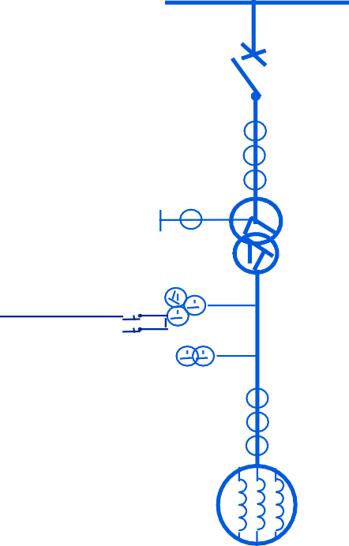


Protección contra sobretensiones, 59
Con un AVR defectuoso, la sobretensión puede provocar una sobreexcitación del bloque generador-transformador.
V puede aumentar bruscamente después del rechazo de la carga seguido de un desbocamiento de la máquina
3U>
AVR
Uinj
© Grupo ABB
17 de junio,
2015
| Diapositiva 70

Slide 68
Protección contra sobretensiones (59)
Condición peligrosa
  sobretensión
  Regulación de voltaje incorrecta
Objeto protegido
  Circuitos electricos
Consecuencias
  Mayor riesgo de fallas a tierra
  Sobreexcitación
87N IdN/I 50BF 3I>BF
REF.PDIF CC RBRF
50/51 3I>
PTO OC4
49
TRPTTR
Ith
Metro.
CV MMXU
 | 50N/51N | EN>
 | PTO EF4
87O 3identificación/yo
PDF T3W
Unidad Trafo
Y
D
50/51 3I>
PTO OC4
Y
<
59N
3Uo>
Y
PTO ROV2
<
Y
60FL
RFUF SDD
51/67 3I->
PTO OC4
81
SA PTUF
f<
78
Ucos
Y
PSP PPAM
21 Z<
ZMH PDIS
32 PAGß
Partido republicano
50AE U/I>
AEG GAPC
24
U/f>
PVPH OEX
27 3U<
UV2 PTUV
59 3U>
OV2 PTOV
81 f>
PTO SA
50BF 3I>BF
tu
CC RBRF
GRAMO
64R | Rre<
ROTI PHIZ
87G
37 PAG<
tu
3identificación/yo
GUP PDUP
40 Φ<
LEX PDIS
+ REX060, REX061
GEN PDF
46
I2>
49
Ith
Metro.
Función de protección principal
Res Función de protección de energía
PTO NS2
TRPTTR
CV MMXU
Vermont
59N ONU>
59THD U3d/N
PTO ROV2
STEF PHIZ
64S
Rse<
+ REX060
STTI PHIZ
REGISTRO 670*1.2
© ABB Gr oarriba
17 de junio, |Diapositiva 71
2015

Slide 69
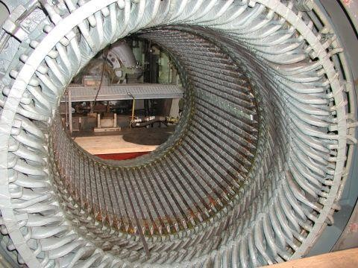
Sobreflujo (excesivo V/Hz), 24
El sobreflujo protege el núcleo magnético del generador y del transformador contra el sobrecalentamiento
Especialmente crítico durante el arranque y la parada
La operación de frecuencia amplia del relé es importante para la protección del generador
-orbe-constante- ^{mi} constante- ^{tu}
_{F} -
F
© Grupo ABB
17 de junio,
2015
| Diapositiva 72

Slide 70
Control de voltaje incorrecto (24,)
Condición peligrosa
  Subfrecuencia/sobretensión
  Sincronización manual
  Fallo de VT, fallo de AVR
Objeto protegido
  Núcleo del estator del transformador/generador
Consecuencias
  Sobreexcitación
87N IdN/I 50BF 3I> BF
50/51 3I>
49
Ith
Metro.
CV MMXU
REF.PDIF
CC RBRF
PTO OC4
TRPTTR
 | 50N/51N | EN>
 | PTO EF4
87O 3identificación/yo
PDF T3W
Unidad Trafo
Y
D
50/51 3I>
PTO OC4
Y
<
59N 3Uo>
PTO ROV2
Y
<
Y
60FL
81 f<
SA PTUF
50AE U/I>
AEG GAPC
78 Ucos
PSP PPAM
21 Z<
ZMH PDIS
32 PAGß
Partido republicano
Y
RFUF SDD
51/67 3I->
PTO OC4
24
U/f>
PVPH OEX
27 3U<
UV2 PTUV
50BF 3I> BF
CC RBRF
tu
64R | RRE<
ROTI PHIZ
37 PAG<
59 3U>
GRAMO
tu
+ REX060, REX061
87G | 3identificación/yo | GUP PDUP |  | OV2 PT | OV
GEN PDF |  | 40 | Φ< | 81 | f>
 |  | LEX PDIS |  | PTO SA
46
I2>
49
Ith
Metro.
Función de protección principal
R mise función de protección rve
PTO NS2
TRPTTR
CV MMXU
Vermont
59N ONU>
59THD U3d/N
STEF PHIZ
PTO ROV2
64S
RSE<
+ REX060
STTI PHIZ
REGISTRO 670*1.2
© ABBGramo arriba
17 de junio, |Diapositiva 73
2015

Slide 71
Activación accidental, 50AE
Funciona cuando el generador recibe energía mientras
está fuera de línea (el campo está apagado)
Se comportó un motor de inducción
Daños significativos por calentamiento localizado en la superficie del rotor (I2basado)
Errores de funcionamiento, flash-over CB
Algunos relés (funciones) generalmente quedan fuera de servicio cuando el Gen está fuera de línea (40) o no es apropiado
OC controlado por voltaje dedicado más eficiente
© Grupo BB
17 de junio,
| Diapositiva 74
2015

Slide 72
Energización accidental (50AE)
- Condición peligrosa
- Sobrecorriente del estator o corrientes asimétricas
87N IdN/I
50BF 3I>BF
50/51 3I>
49
Ith
Metro.
REF.PDIF
CC RBRF
PTO OC4
TRPTTR
CV MMXU
 | 50N/51N | EN>
 | PTO EF4
87O 3identificación/yo
PDF T3W
Objeto protegido
  Aspectos
  Rotor
Consecuencias
Unidad Trafo
Y
D
50/51
3I>
PTO OC4
Y
<
Y
59N 3Uo>
PTO ROV2
<
Y
60FL
81
f<
78
Ucos
RFUF SDD
SA PTUF
50AE U/I>
AEG GAPC
*21 Z< 24
Y
PSP PPAM
Cojinetes dañados por baja presión de aceite
Sobrecalentamiento del rotor
Sobrecalentamiento del estator
51/67
3I->
U/f>
PTO OC4
ZMH PDIS
PVPH OEX
50BF
3I> BF
32 PAGß
Partido republicano
37 PAG<
27
3U<
tu
CC RBRF
UV2 PTUV
GRAMO
64R | Rre<
ROTI PHIZ
59 3U>
GUP PDUP
40 | Φ< | 81 | f>
LEX PDIS |  | PTO SA
tu
87G | 3identificación/yo
GEN PDF
OV2 PTOV
+ REX060, REX061
46
I2>
49
Ith
Metro.
PTO NS2
TRPTTR
CV MMXU
METROun enPAG Función de
prmoti esecrcviiór n R e Función de protección
Vermont
59N
ONU>
59THD U3d/N
PTO ROV2
STEF PHIZ
64S
Rse<
+ REX060
STTI PHIZ
REGISTRO 670*1.2
© ABB Ggrupo
17 de junio, |Diapositiva 75
* 3Z< es una protección de reserva retrasada
2015

Slide 73
Protección contra fallo de interruptor (50BF)
Emite un disparo de respaldo del interruptor adyacente en caso de que el interruptor automático del objeto protegido no se abra (es decir, para interrumpir el circuito primario)
Su funcionamiento en la mayoría de los casos dispara solo interruptores locales (interruptor Gen)
Comúnmente utiliza la lógica de réplica del seccionador de protección de barra colectora para enrutar su comando de disparo a interruptores adyacentes
En las unidades sin interruptor Gen, se aplican las mismas consideraciones de BF que en los interruptores HV (estabilidad transitoria, requisito de DTT)
Re-disparo (t1), Disparo de respaldo / bus-strip (t2), Segundo temporizador de disparo de respaldo (t3)
Modo operativo
- Actual / Contacto / Actual y Contacto
© Grupo ABB
17 de junio,
2015
| Diapositiva 76

Slide 74
El disyuntor no abre el circuito (50BF)
Condición peligrosa
  Sobrecorriente del estator o corrientes asimétricas
Objeto protegido
  Circuitos electricos
  Rotor
Consecuencias
  Sobrecalentamiento del rotor
  Sobrecalentamiento del estator
  Daños prolongados causados por la corriente de falla
87N IdN/I | 50BF 3I>BF | 50/51 3I> 49 Ith
REF.PDIF | CC RBRF
Metro.
PTO OC4
TRPTTR
CV MMXU
 | 50N/51N | EN>
 | PTO EF4
87O 3identificación/yo
PDF T3W
Unidad Trafo
Y
D
50/51 3I>
PTO OC4
Y
<
59N
3Uo>
Y
PTO ROV2
<
Y
60FL
81
f<
78
Ucos
Y
RFUF SDD
51/67 3I->
PTO OC4
SA PTUF
50AE U/I>
AEG GAPC
PSP PPAM
21 Z<
ZMH PDIS
32 PAGß
Partido republicano
37 PAG<
24 U/f>
PVPH OEX
27 3U<
UV2 PTUV
50BF 3I>BF
tu
CC RBRF
GRAMO
64R | Rre<
ROTI PHIZ
59 3U>
OV2 PTOV
tu
87G | 3identificación/yo
GEN PDF
GUP PDUP
40 | Φ< | 81 | f>
LEX PDIS |  | PTO SA
+ REX060, REX061
46
I2>
49
Ith
Metro.
PTO NS2
TRPTTR
CV MMXU
METROun enPAG Función de
prmoti esecrcviiór n R e Función de protección
© ABB Ggrupo
Vermont
59N ONU>
59THD U3d/N
PTO ROV2
STEF PHIZ
64S
Rse<
+ REX060
STTI PHIZ
REGISTRO 670*1.2
17 de junio, |Diapositiva 77
2015

Slide 75
Conclusión
Faltas a tierra del estator
Faltas a tierra del rotor
Cortocircuitos del estator
Fallas entre espiras del estator/rotor
fallas externas
Operación anormal
© Grupo ABB
17 de junio,
2015

Slide 76
Gracias por su participación
En breve, recibirá un enlace a un archivo de esta presentación. Para ver un programa de seminarios web restantes en esta serie, o para más
información sobre las soluciones de protección y control de ABB, visite:
www.abb.com/relion
© Grupo ABB
17 de junio,
2015

Slide 77
Este seminario web presentado por:
ABB Power Systems Automatización y Comunicación
Relés de la serie Relion–Plataforma flexible avanzada para protección y control
Serie RTU 500–Arquitectura probada, potente y abierta
MicroSCADA-Control avanzado y aplicaciones
Tropos–Soluciones inalámbricas seguras, robustas y de alta velocidad
Combinamos productos innovadores, flexibles y abiertos con servicios de ingeniería y proyectos para ayudar a nuestros clientes a enfrentar sus desafíos.

Slide 78

© Grupo ABB
17 de junio,
2015
| Diapositiva 81

